Slide 1
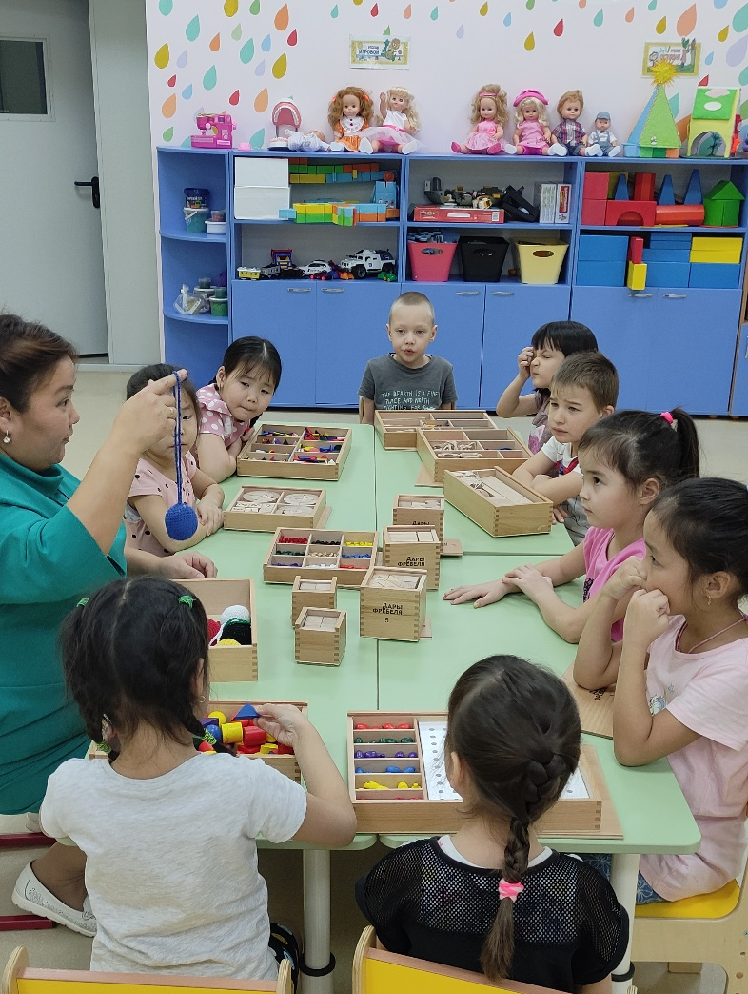
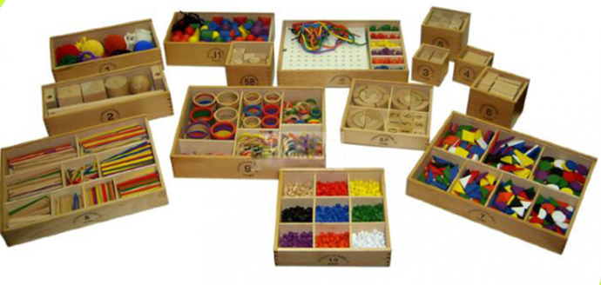
Муниципальное бюджетное дошкольное образовательное учреждение «Детский сад «Алёнушка»
«Использование игрового набора
«Дары Фрёбеля» в педагогическом процессе для всестороннего развития детей».
Составитель: Васильева Г.Р. Старший воспитатель МБДОУ «Детский сад «Алёнушка»

Slide 2
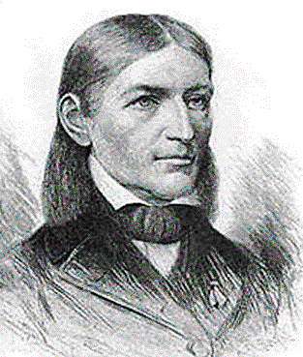
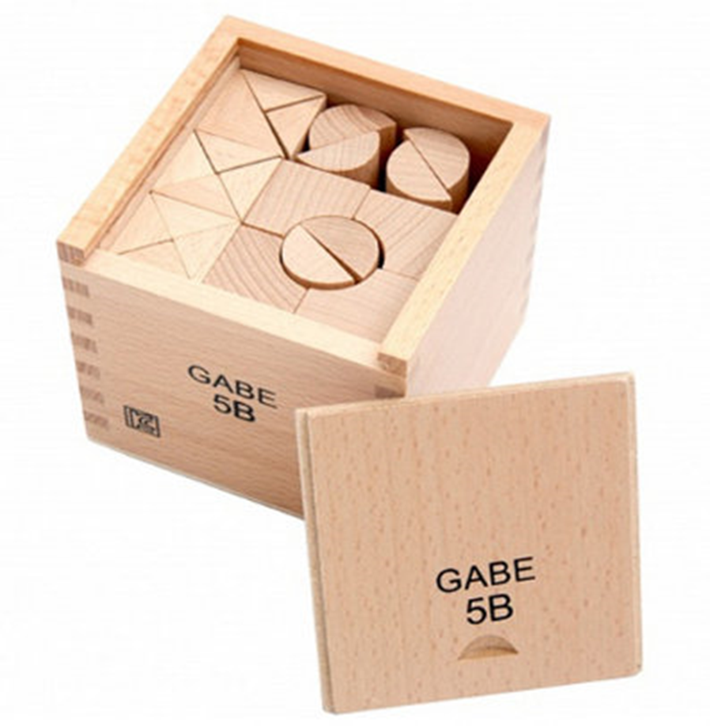
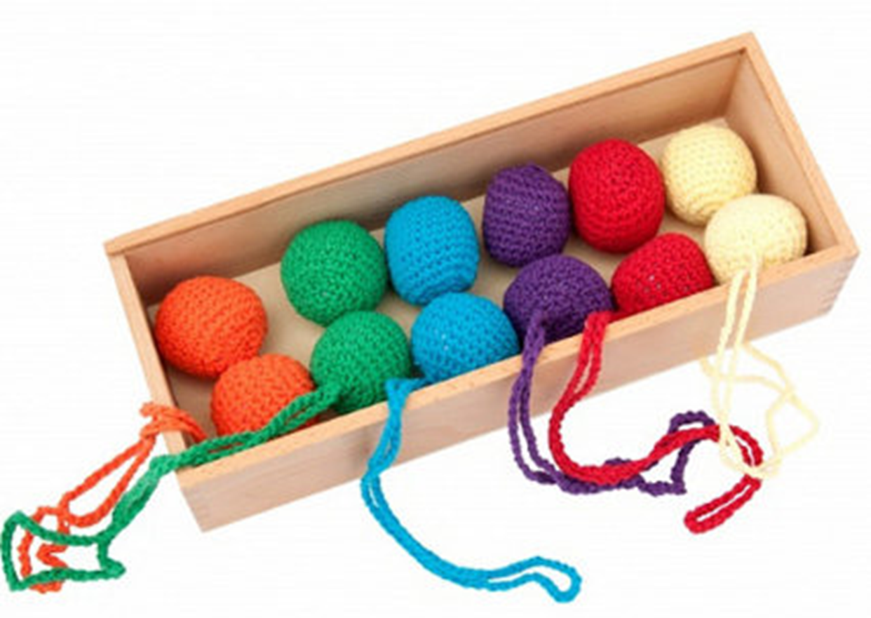
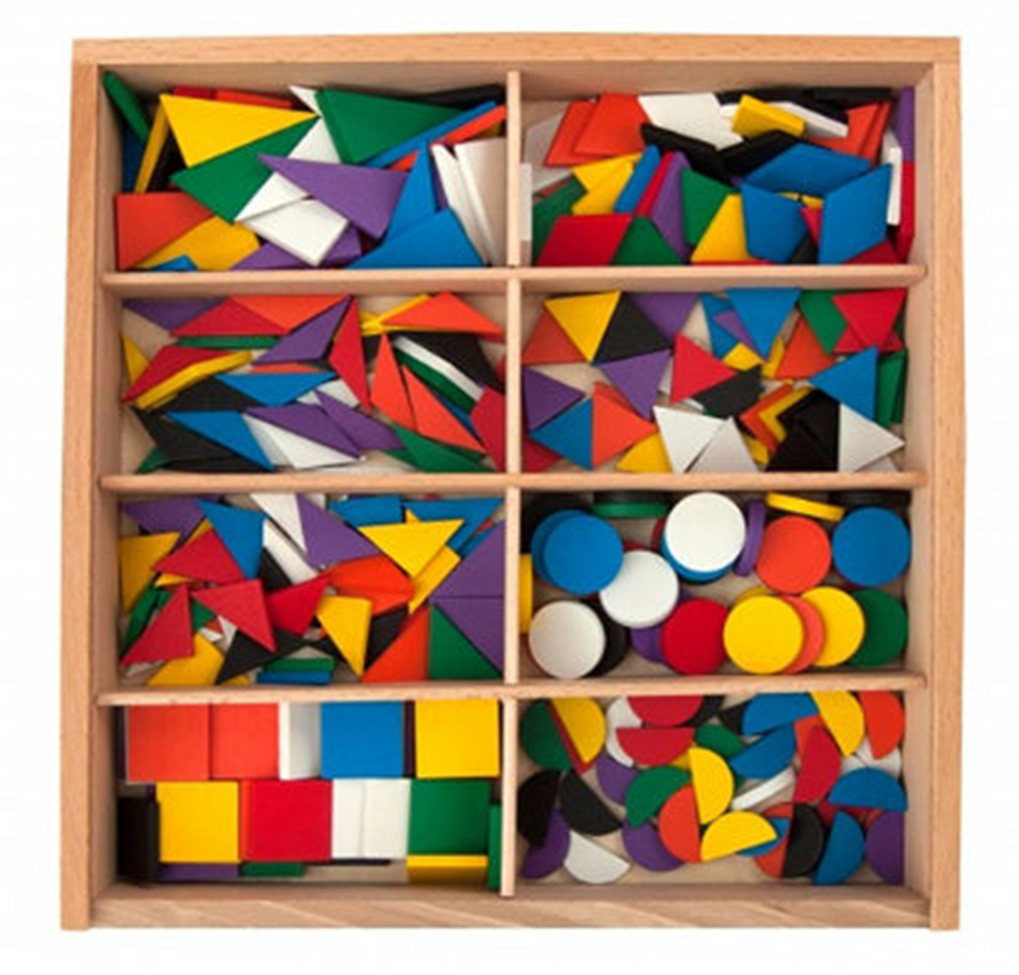
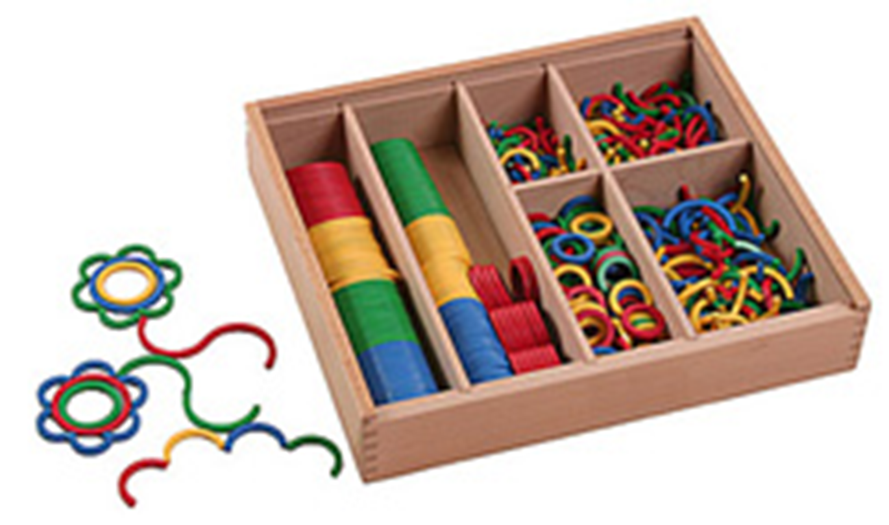
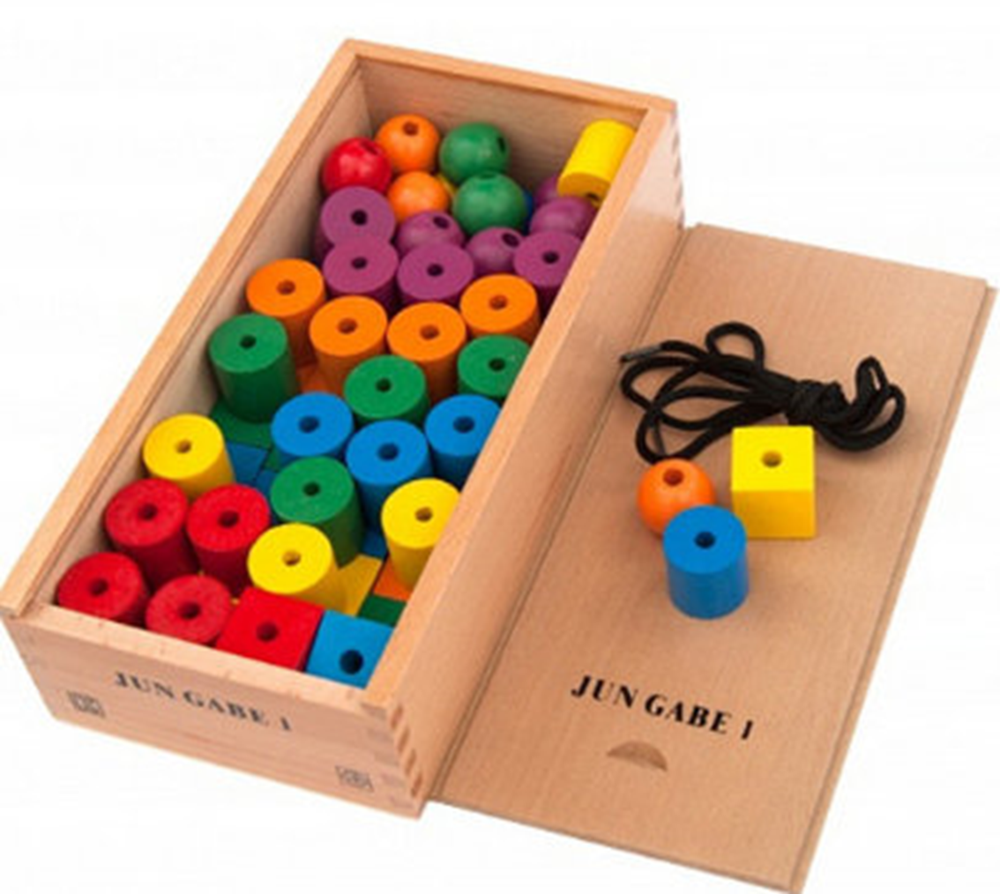
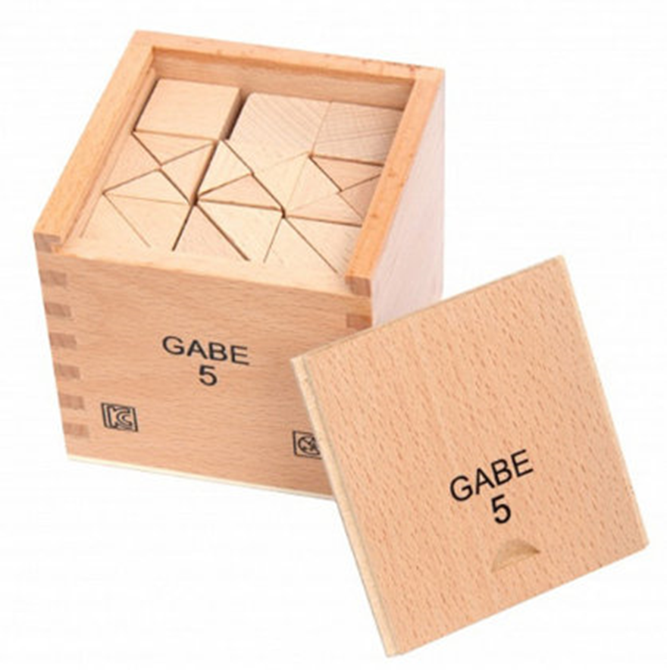
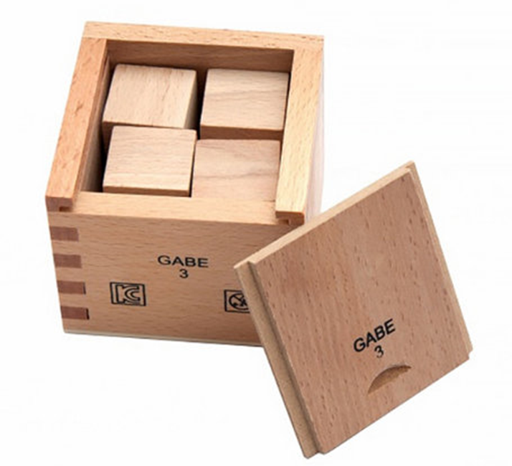
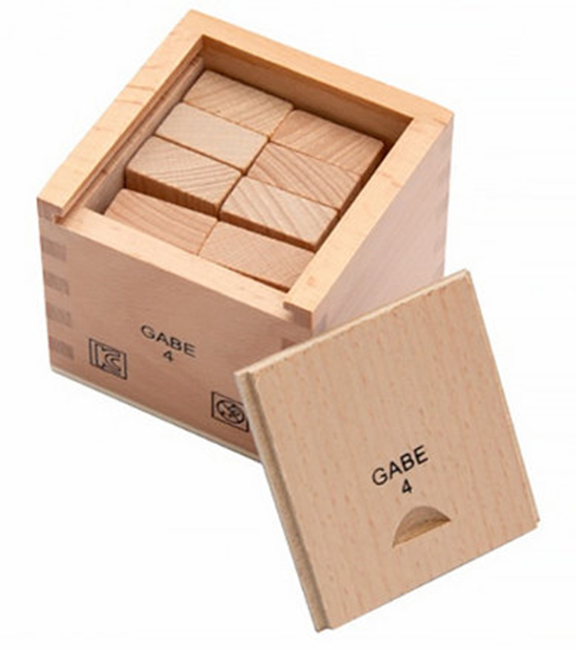
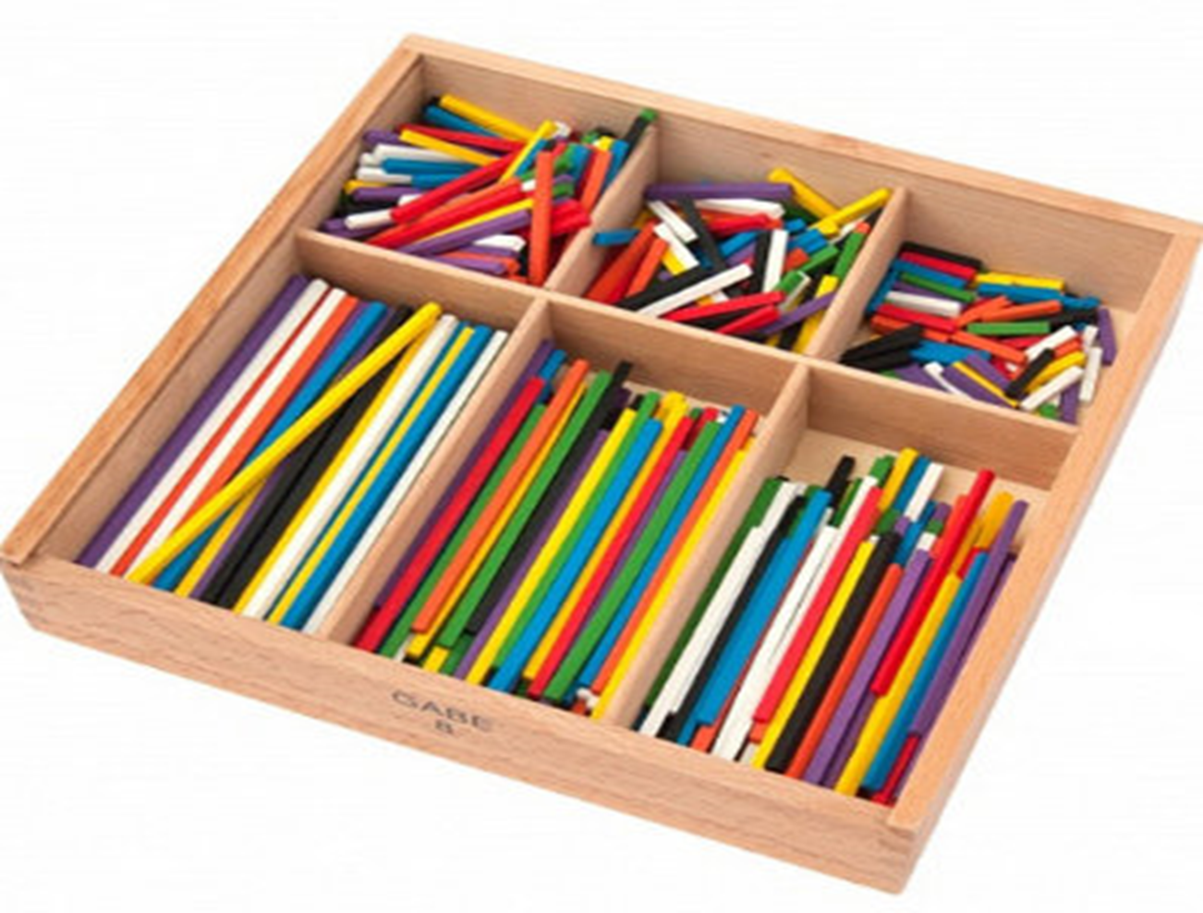
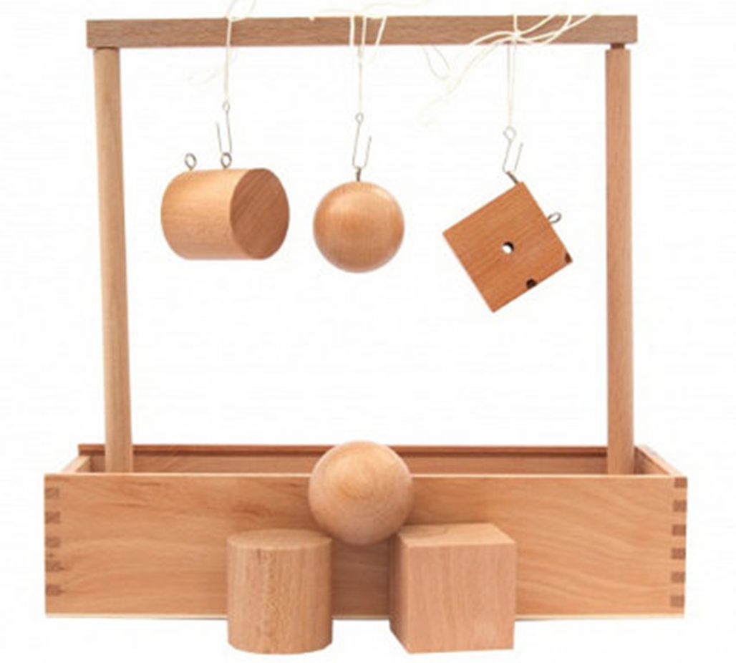
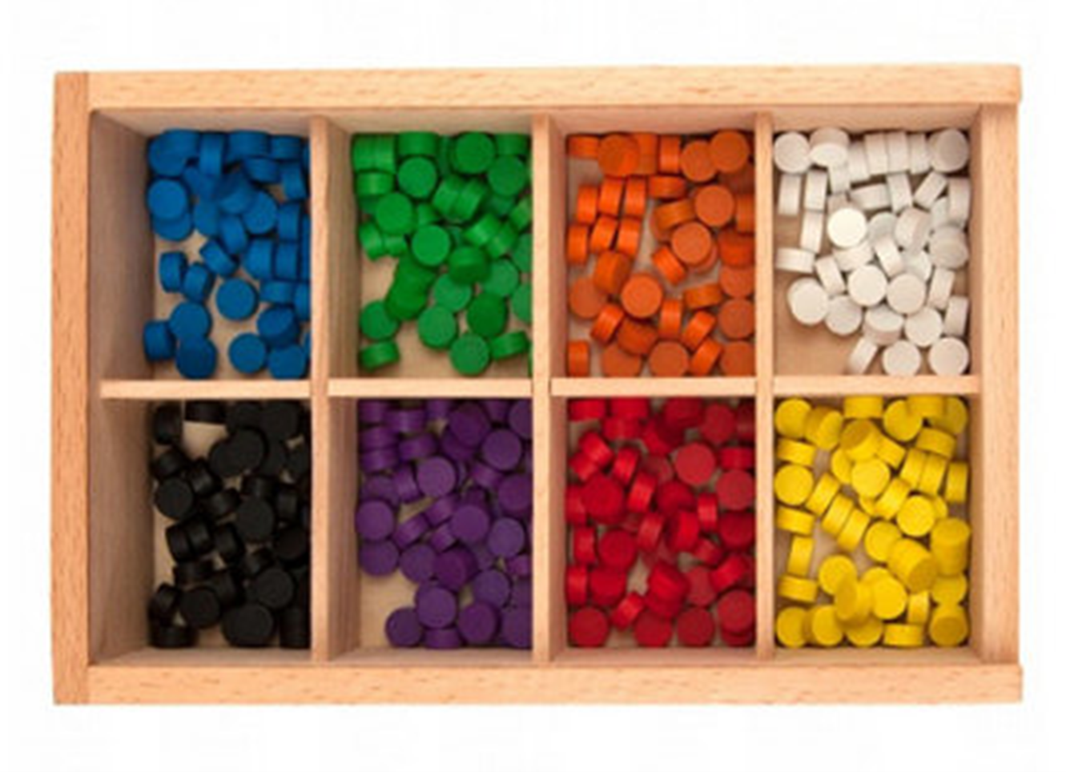
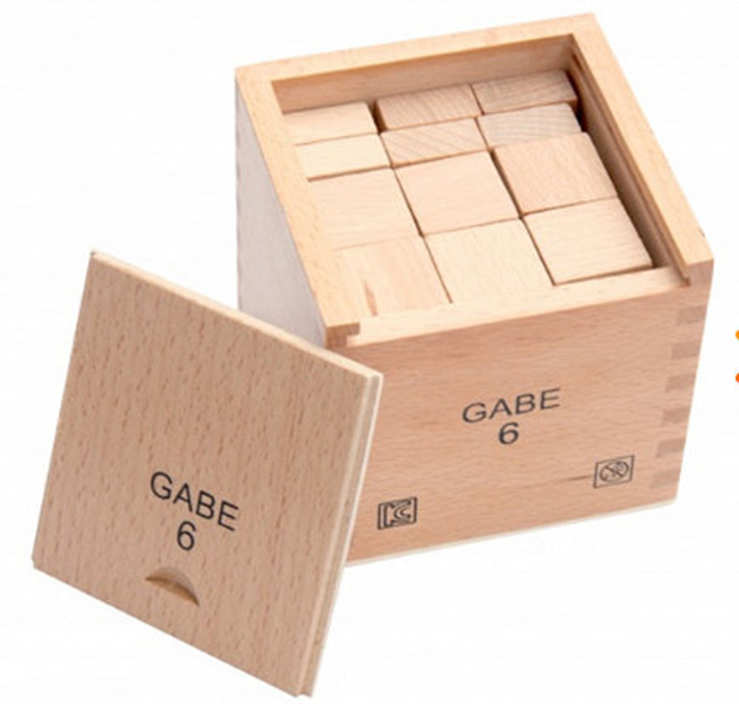
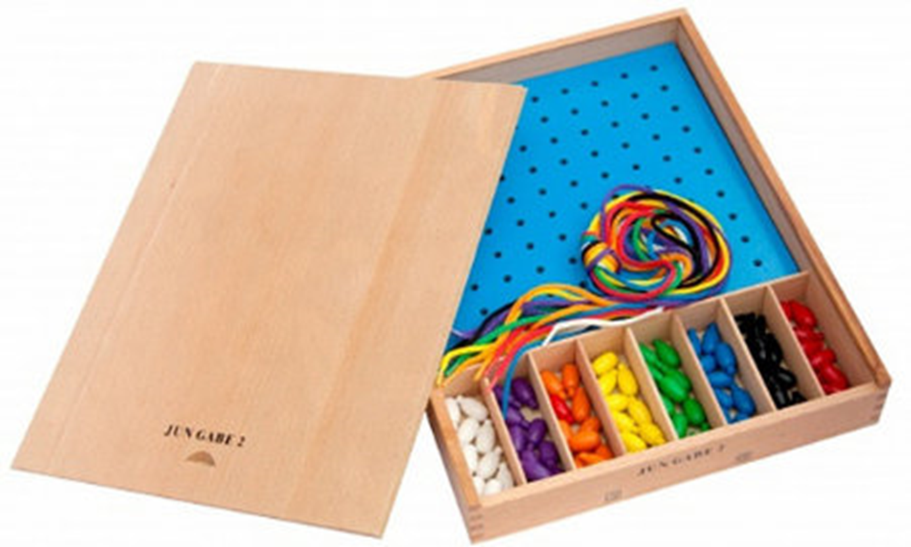
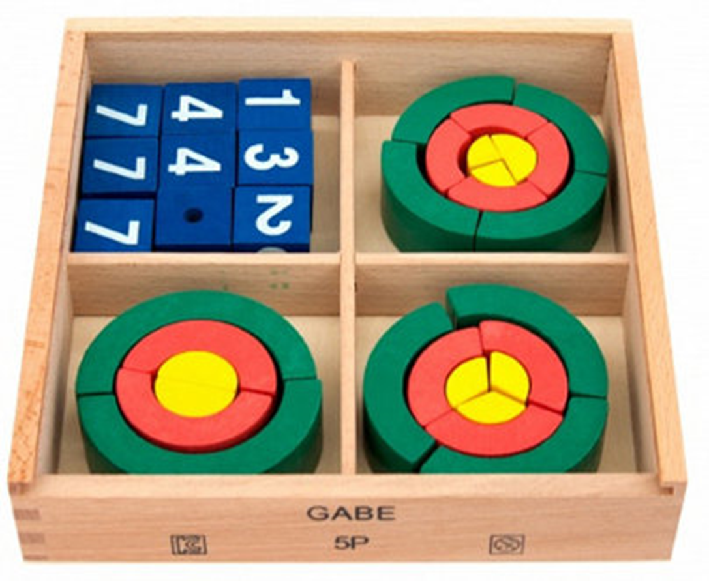
Фридрих Вильгельм Август Фрёбель – немецкий педагог, теоретик дошкольного воспитания, ученик Песталоцци, исходил из того, что дети- цветы и воспитывать их должны "добрые садовницы". Создатель понятия «детский сад».
Фрёбель разработал свой дидактический материал (т.е. «обучающий» материал) для детей дошкольного возраста – первый в мире дидактический материал для дошкольников. Так же Ф. Фрёбель предложил и ввёл пальчиковые игры (в 1844 году). Кроме того, именно он изобрёл первую детскую мозаику, а также многие другие детские развивающие игры, хорошо известные нам. Например, он считал очень полезным нанизывание на тесьму бусин разного цвета из керамики, стекла и дерева.

Slide 3
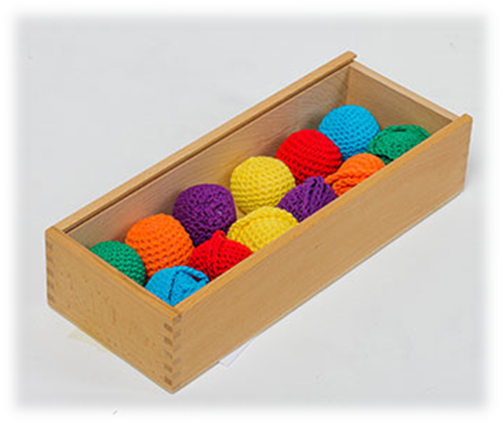
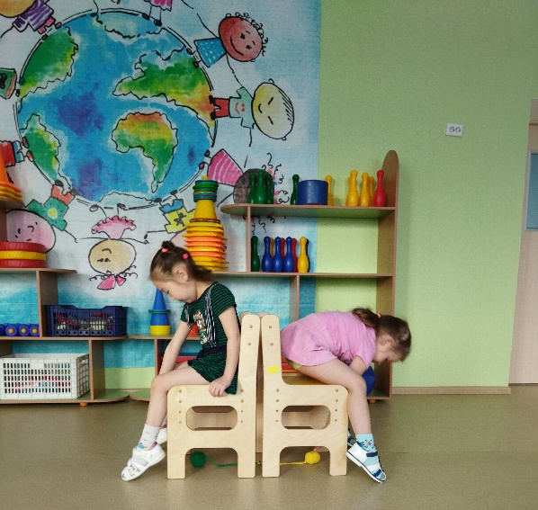
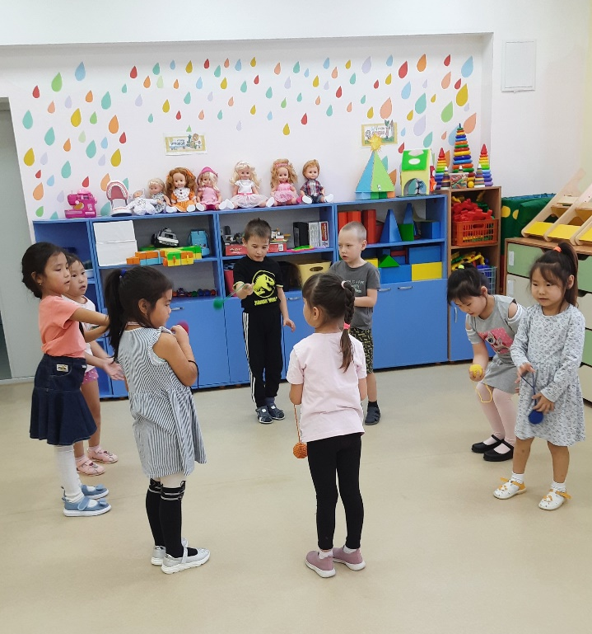
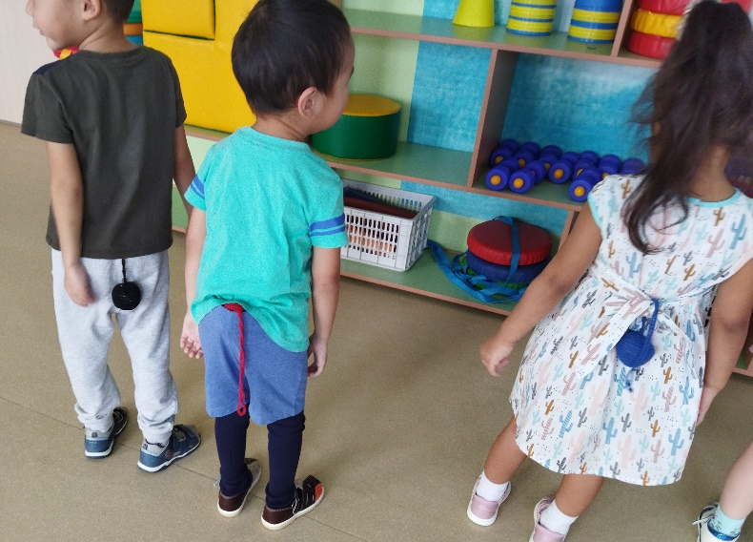
Модуль № 1 «Шерстяные мячики»
Подходящий возраст: с 3 месяцев до 4 лет.
Цель игры: знакомство с цветами; первичное понимание формы; развитие пространственного мышления; развитие мелкой моторики.
Фридрих объяснял, что мягкий шар — самый удобный для нежной детской ручки предмет. Неразвитые пальцы еще не умеют удерживать твердые угловатые предметы, такие как кубики, поэтому для этих целей лучше всего использовать мячи из шерсти.

Slide 4
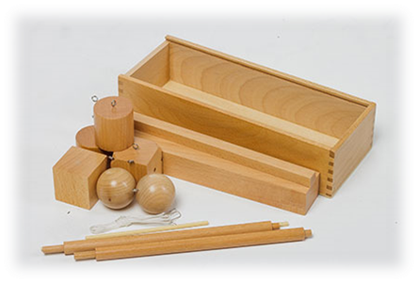
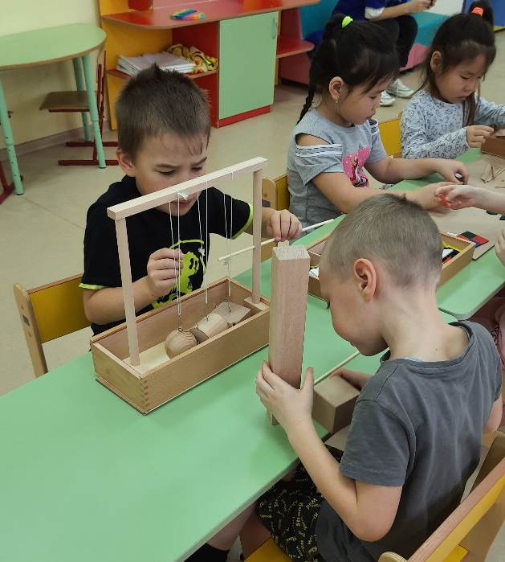
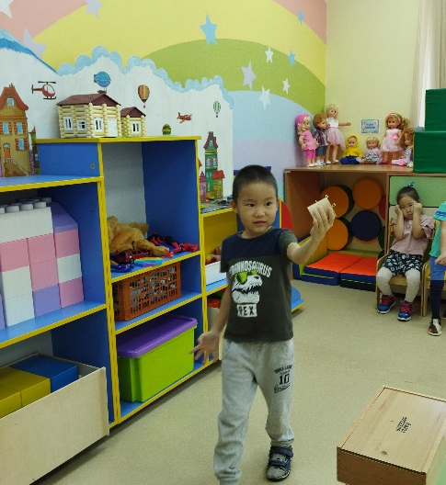
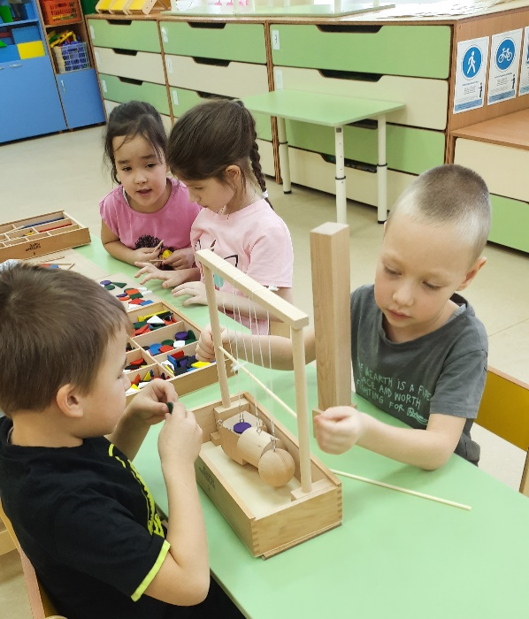
Модуль № 2 «Основные тела»
Основные тела: куб, цилиндр и шар
Возраст: с 2 лет.
Цель игры: знакомство с формами и свойствами предметов; развитие исследовательских навыков.
Куб — квадратный и устойчивый, это символ покоя. На какую сторону его ни положи, он будет оставаться на своем месте. Шар - круглый и считается символом движения. Как его ни установи на ровной поверхности, он не останется на месте. Цилиндр совмещает в себе и куб, и шар. Он может быть устойчивым, но может и кататься.

Slide 5
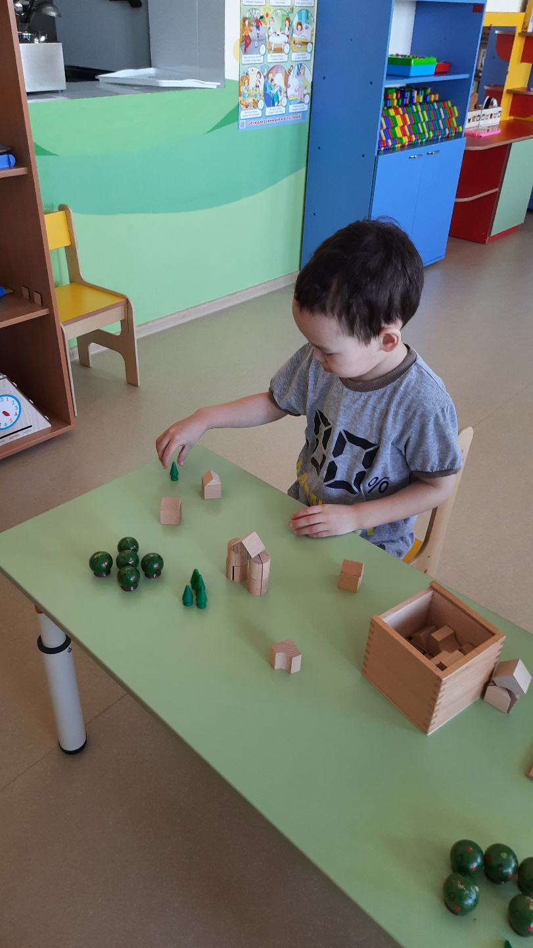
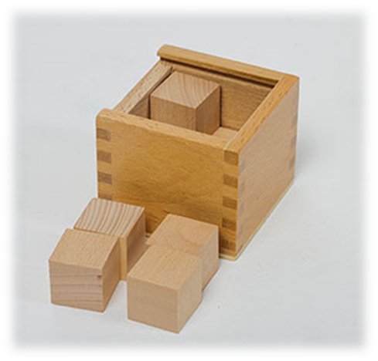
Модуль № 3 «Куб из кубиков»
Куб из кубиков (куб, разбитый на 8 кубиков)
Возраст: от 3 лет.
Цель игры: понимание целого и частей («сложное единство»);
развитие творческих способностей;
развитие координации; понимание симметрии
Обучаясь с этим кубом, ребенок познает, что каждый предмет может состоять из разных деталей, которые вместе образуют единое целое. Он пробует разные формы, развивает творческие способности, учится собирать большие предметы из маленьких частей. Это первый геометрический конструктор в жизни малыша.

Slide 6
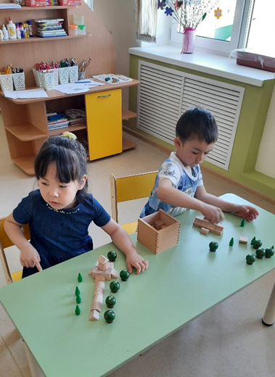
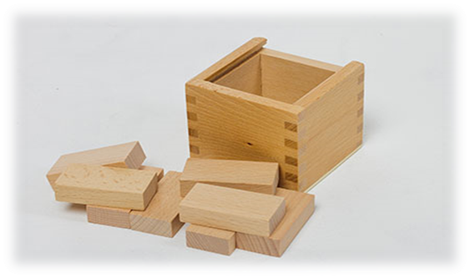
Модуль № 4 «Куб из брусков»
Куб из брусков (куб, разделенный на 8 брусочков)
Возраст: с 3 лет
Цель игры: развитие пространственного мышления;
понимание взаимоотношений между различными частями целого; развитие зрительно-моторной координации.
Этот дар дополняет другой куб. Вместе они значительно расширяют возможности ребенка для строительства новых фигур. Но этот — чуть сложнее, у его частей другая форма. Объединяя детали обоих кубов, ребенок может составлять фигуры с пустыми пространствами, лучше усваивать геометрию предметов.

Slide 7
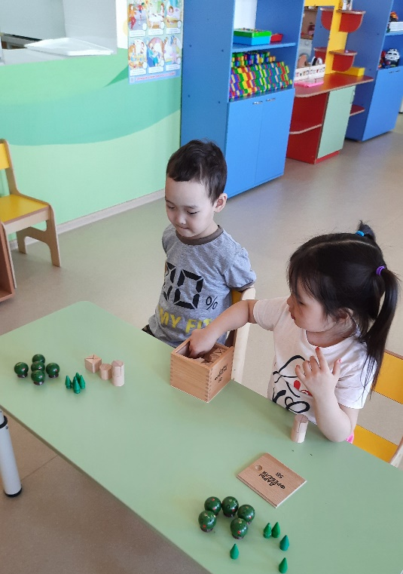
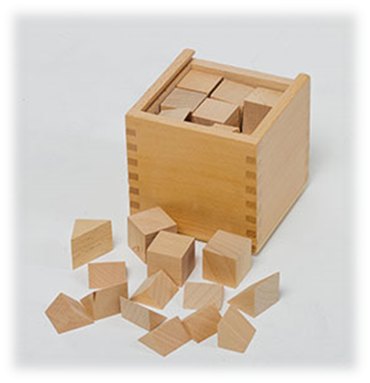
Модуль № 5 «Кубики и призмы»
Кубики и призмы (куб, разделенный на 27 маленьких кубиков, при этом 9 из них разделены на более мелкие составляющие)
Возраст: с 4 лет
Цель игры: знакомство с понятиями квадрата и треугольника; знакомство с объемными формами (куб и треугольная призма); развитие воображения; развитие зрительно-моторной координации.
Занимаясь с этим кубом, ребенок обучается более сложным задачам - благодаря этому развивается пространственное мышление и моторика рук. Разнообразие кубов дает пространство для воображения, из кубиков разных размеров можно собирать сложные фигуры. Ребенок лучше использует творческие навыки и фантазию.

Slide 8
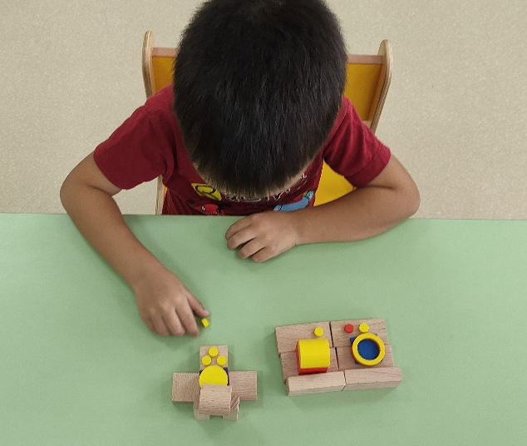
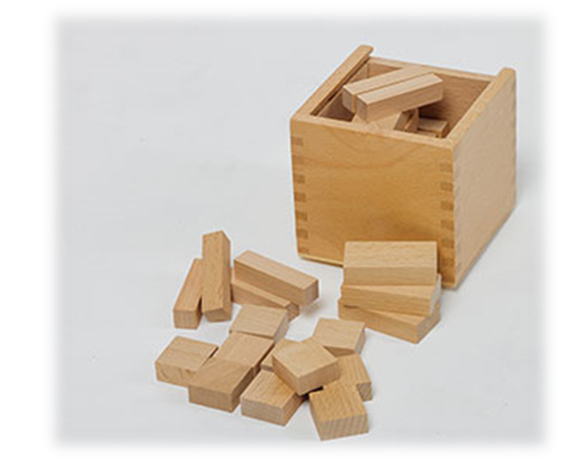
Модуль № 6 «Кубики, столбики, кирпичики»
Кубики, столбики и кирпичики
(куб, разделенный на 18 кирпичиков (продолговатые блоки), и 12 полукирпичиков, и 6 узких столбцов (полукирпичики разделённые вдоль) многие из которых разделены на другие фигуры.
Возраст: с 4 лет
Цель игры: знакомство с понятиями полуцилиндра; развитие пространственного мышления; развитие воображения.
Вместе 4 набора составляют большой и сложный конструктор, состоящий из простых геометрических фигур.

Slide 9
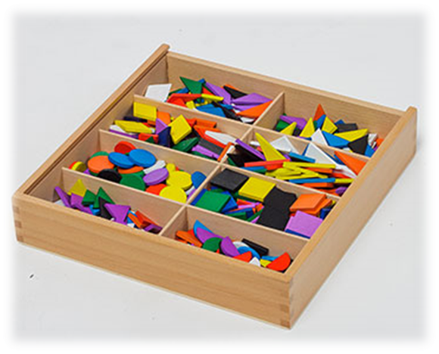
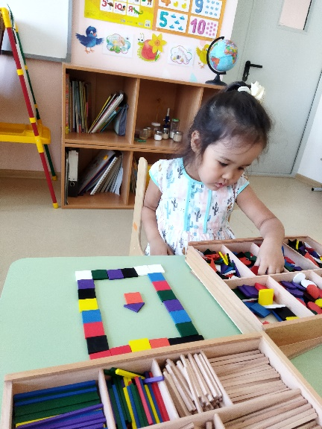
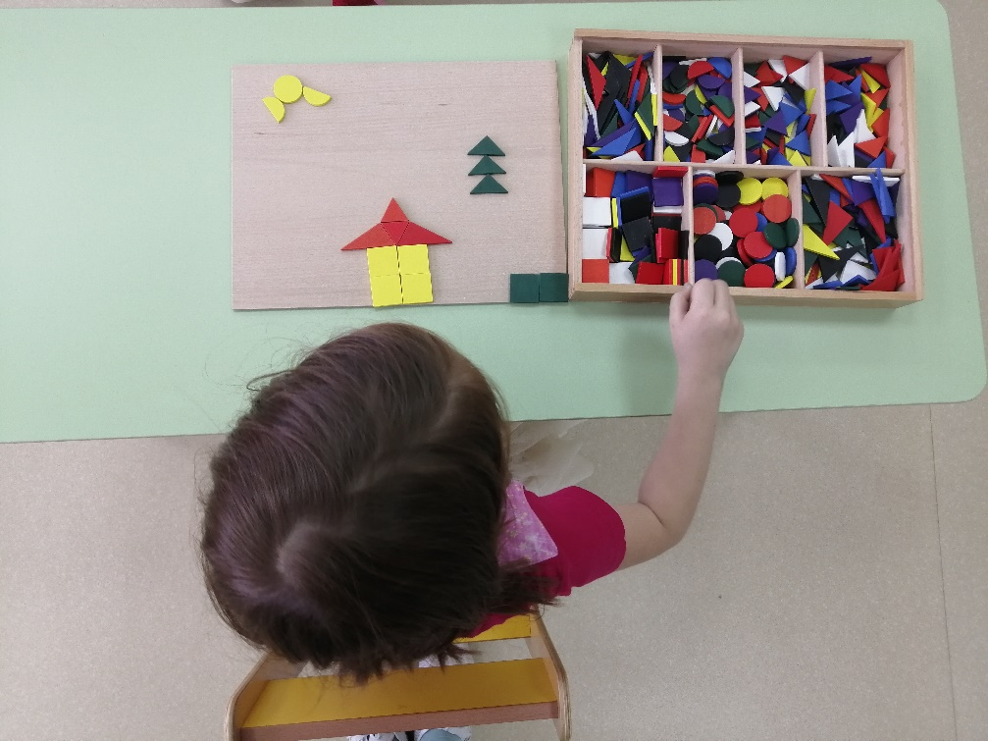
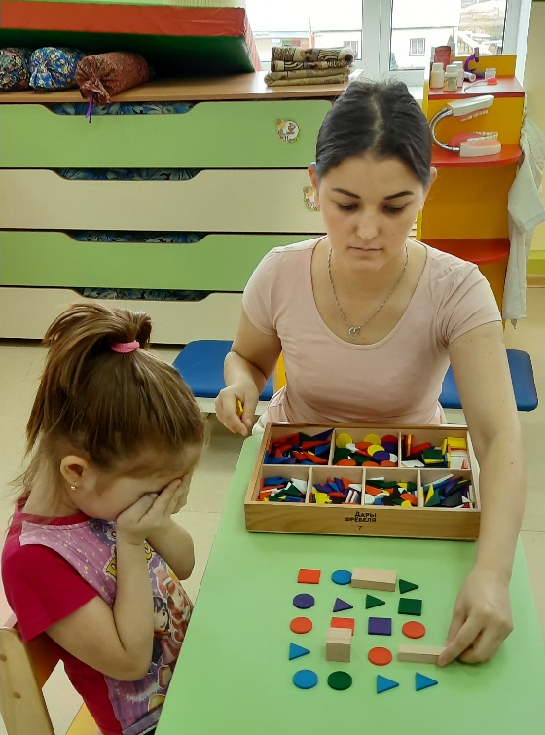
Модуль № 7 «Цветные фигуры»
Цель: демонстрирует абстракцию, подготавливает ребёнка к рисованию.
С этим Даром ребенок:
Изучает различные плоскостные геометрические фигуры;
Тренирует мелкую моторику рук, развивает зрительно-моторную координацию;
Развивает речевые способности и игровую деятельность.

Slide 10
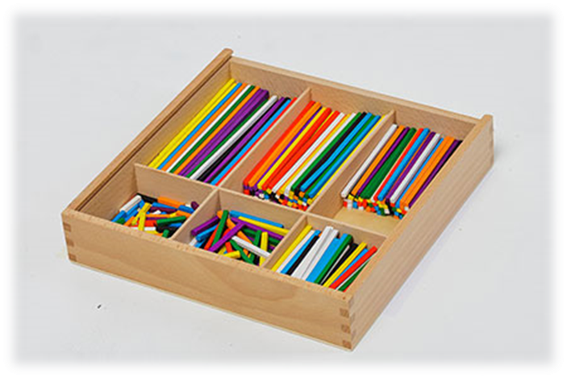
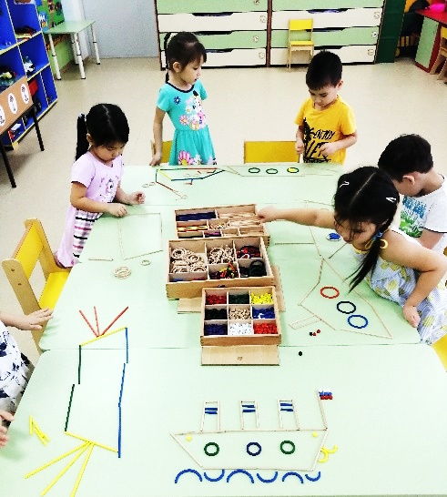
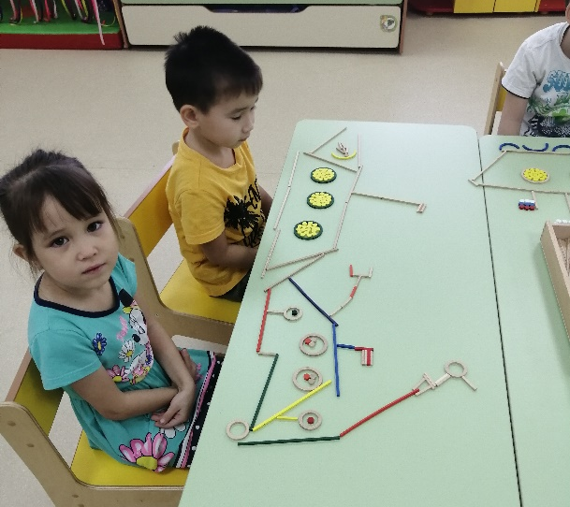
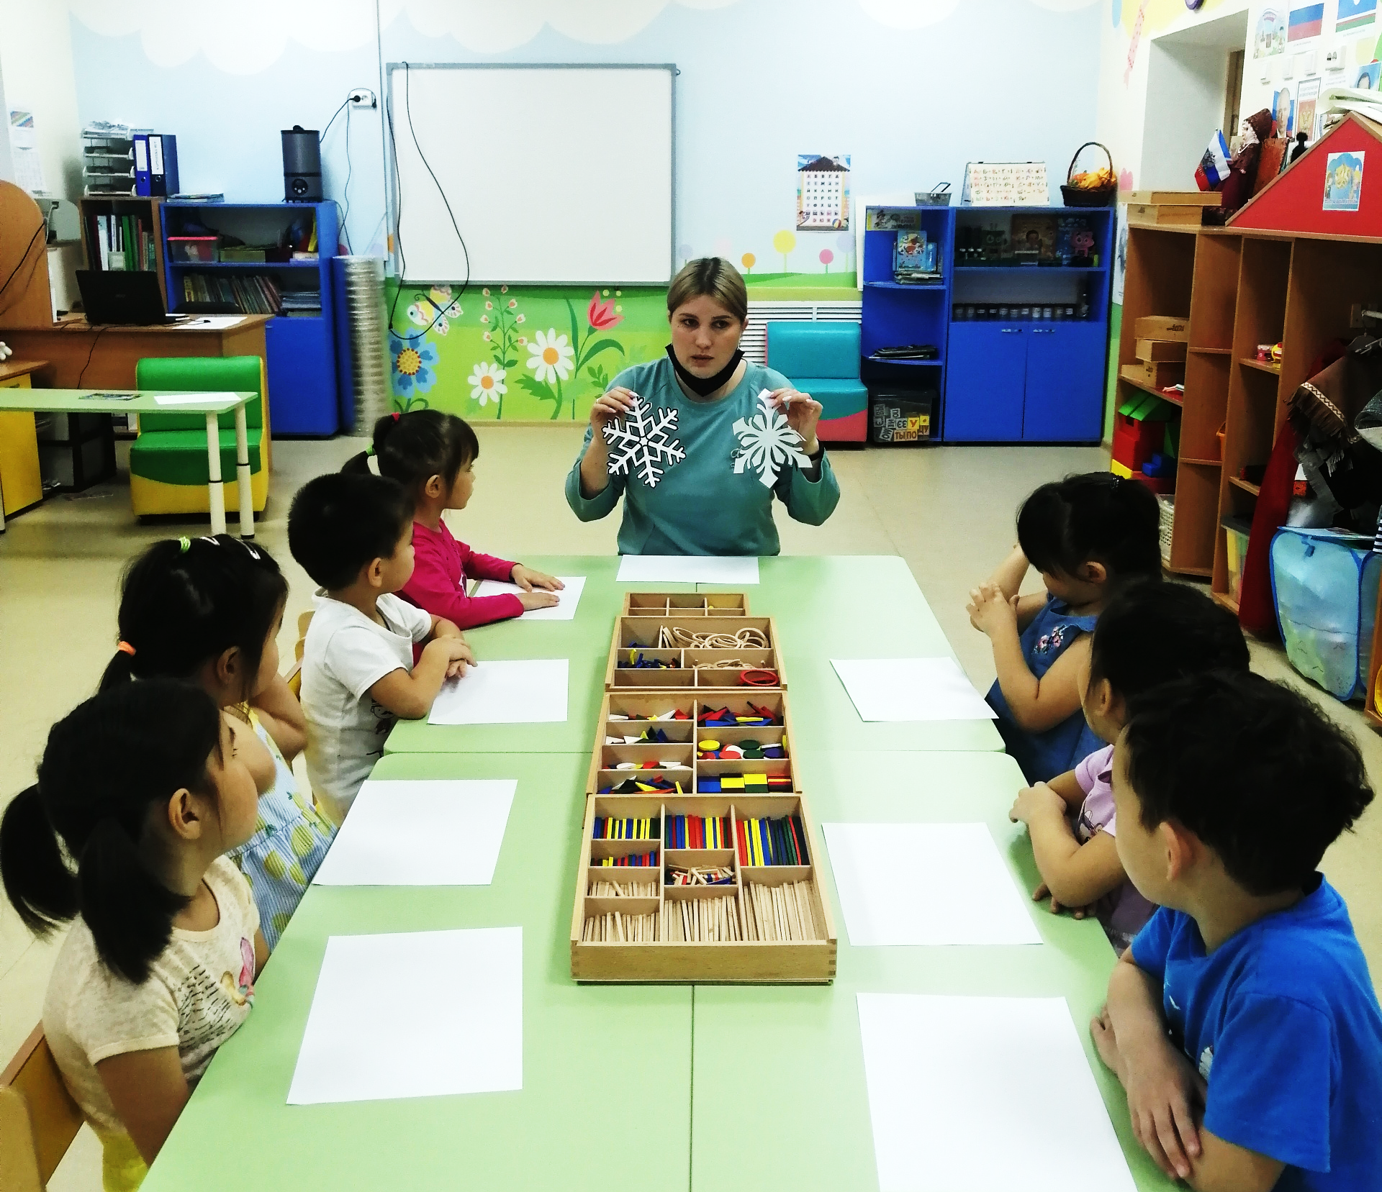
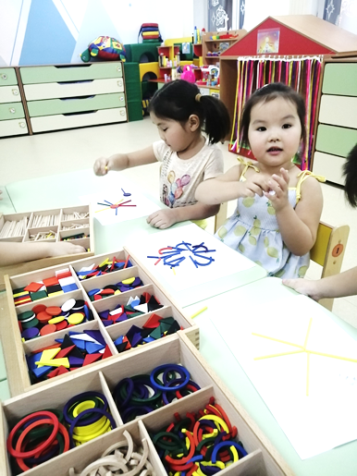
Модуль № 8 «Палочки»
Цель: демонстрирует линию и вводит понятие длины.
Благодаря этому Дару ребенок:
Сортирует и упорядочивает фигуры по цвету, по форме, по соотношению количества и размера;
Обучается счету;
Выполняет простейшие математические действия (сложение и вычитание).

Slide 11
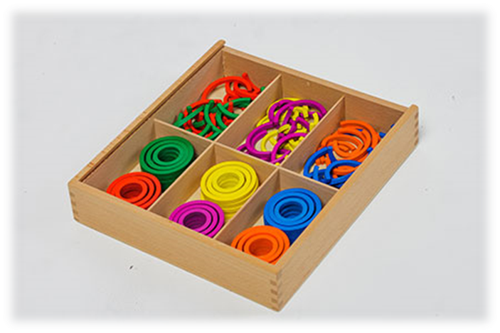
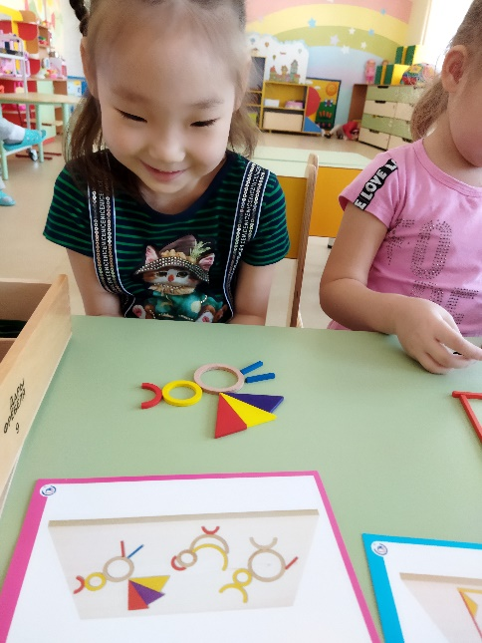
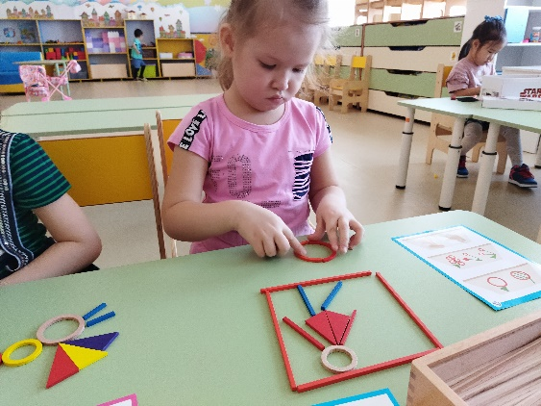
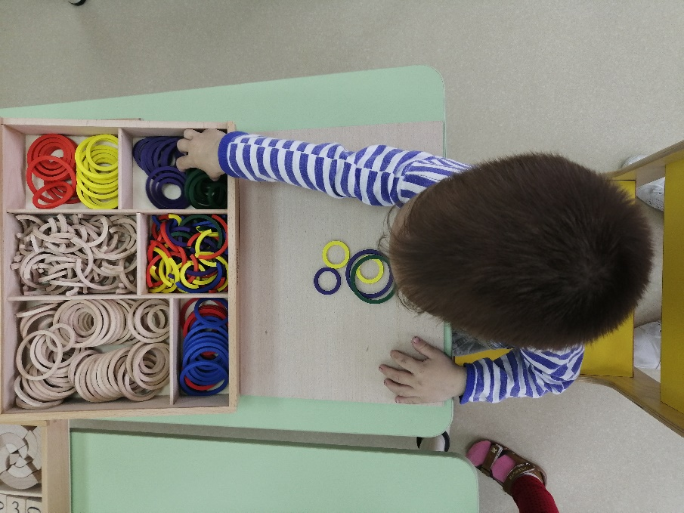
Модуль № 9 «Кольца и полукольца»
Цель: представляет идею кривой
С этим Даром ребенок:
Тренирует мелкую моторику рук, развивает зрительно-моторную координацию;
Развивает творческие способности - составляет различные узоры и картинки;
Готовит руки к рисованию и письму.

Slide 12
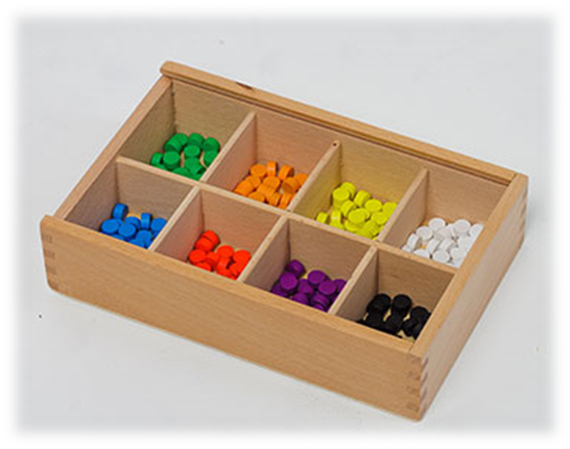
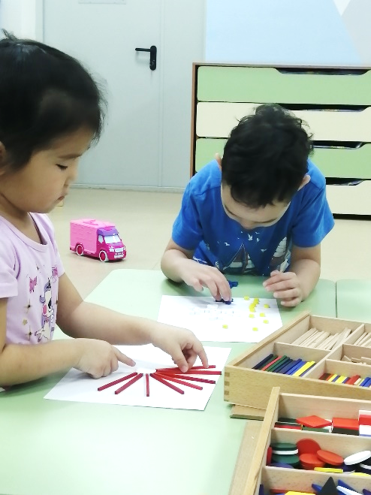
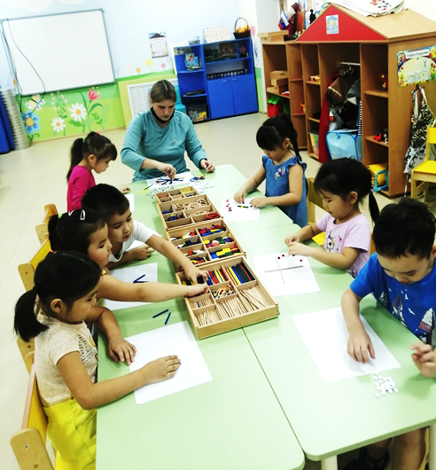
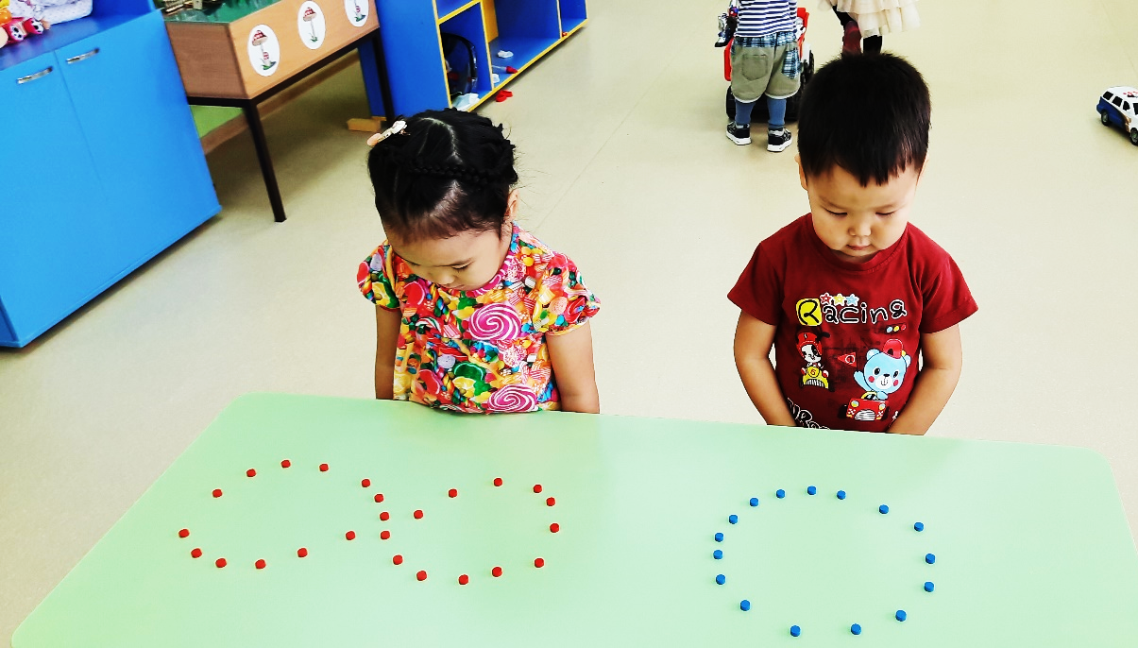
Модуль № 10 «Фишки»
Цель: демонстрирует, что линия состоит из точек.
Благодаря этому Дару ребенок:
Сортирует и упорядочивает фигуры пор цвету и форме;
Обучается счету - использует фишки в качестве счетного материала;
Развивает игровую деятельность.

Slide 13
Модуль № 11 (J1) «Цветные тела»
С этим Даром ребёнок:
Развивает сенсорные навыки;
Изучает различные геометрические формы;
Развивает умение классифицировать, сортировать, сравнивать, выполнять задания по образцу.

Slide 14
Модуль № 12 (J2) «Мозаика. Шнуровка»
Благодаря этому Дару ребёнок:
Изучает комбинацию форм и цветов;
Подготавливает руки к рисованию;
Развивает сенсорные навыки, умение действовать самостоятельно или по заданному образцу.

Slide 15
Модуль № 13 (5В) «Башенки»
С этим Даром ребёнок:
Закрепляет названия геометрических фигур, конструирование;
Развивает речевые способности и игровую деятельность;
Развивает мелкую моторику рук.

Slide 16
Модуль № 14 (5Р) «Арки и цифры»
Благодаря этому Дару ребёнок:
Подготавливает руку к письму;
Развивает речевые способности в самостоятельной игровой деятельности ребёнка;
Развивает сенсорные навыки.

Slide 17
Заключение
Игровой набор «Дары Фрёбеля» - это уникальный комплекс обучающих материалов, созданный для развития и воспитания личности. Возможности комплекта способствуют развитию физических, интеллектуальных и индивидуальных качеств ребенка. Работа с комплектом создает условия для организации как совместной деятельности взрослого и ребенка, так и самостоятельно-игровой, продуктивной и познавательно-исследовательской деятельности.

